Slide 1

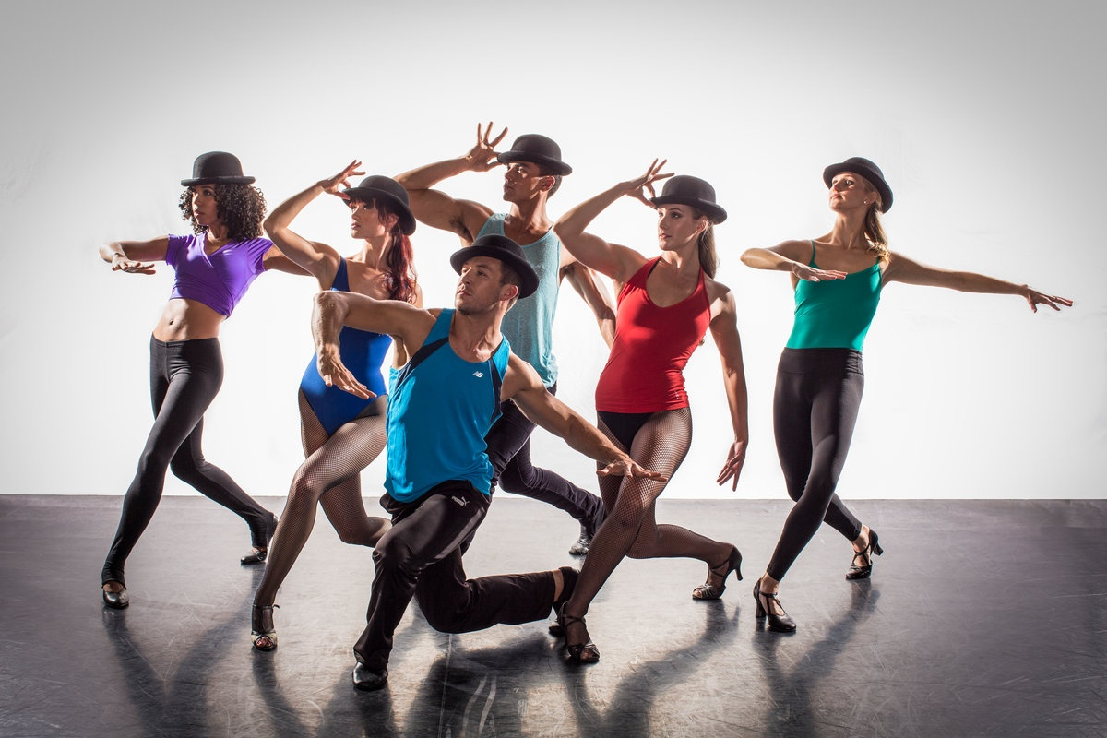
Техника безопасности на занятиях хореографии

Slide 2
Техника безопасности на занятиях хореографии
1. Требования перед началом занятия Хореографии
2. Требования во время занятия Хореографии
3. Требования в конце занятия Хореографии

Slide 3
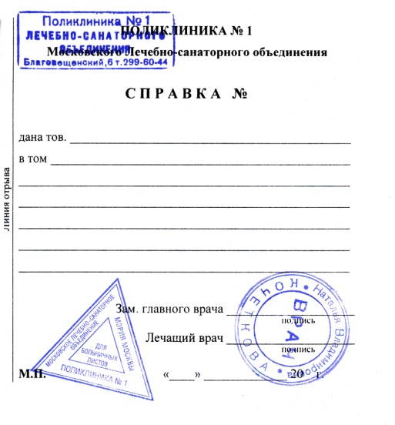


Требования безопасности перед началом занятия хореографии
1.1. К занятиям хореографии допускаются обучающиеся, имеющие медицинскую справку о допуске к занятиям хореографии, и не имеющих медицинских противопоказаний, и прошедшие инструктаж техники безопасности.
1.2. Танцевальный класс должен быть оборудован: Рабочими зеркалами, станками, музыкальной аппаратурой, гимнастическими коврами, рабочим спортивным инвентарем.
1.3. Помещение должно проветриваться, электрооборудование должно быть исправно

Slide 4
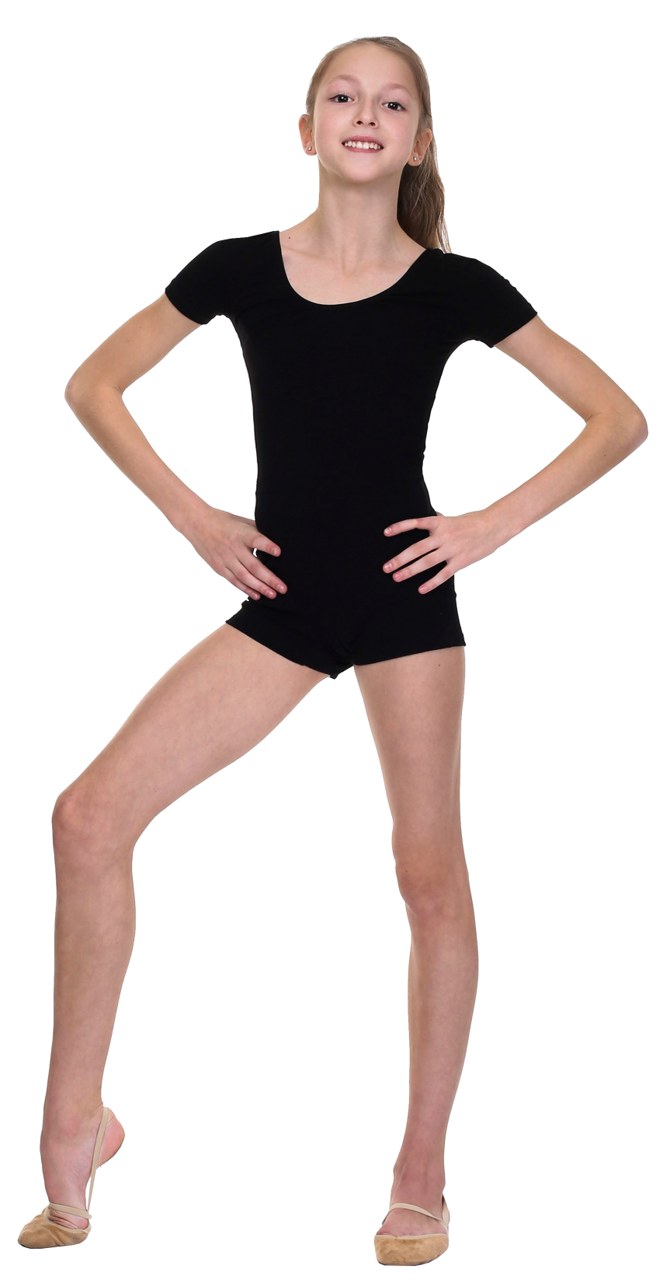
1.4. На занятие хореографии
обучающийся должен быть в специальной
танцевальной одежде( футболка,
удлиненные шорты или легенцы
и обуви (балетки, мягкие джазовки).
1.5. Форма должна быть чистой,
удобной, облигающей без рисунка,
карманов, шнурков,
выступающих элементов.

Slide 5
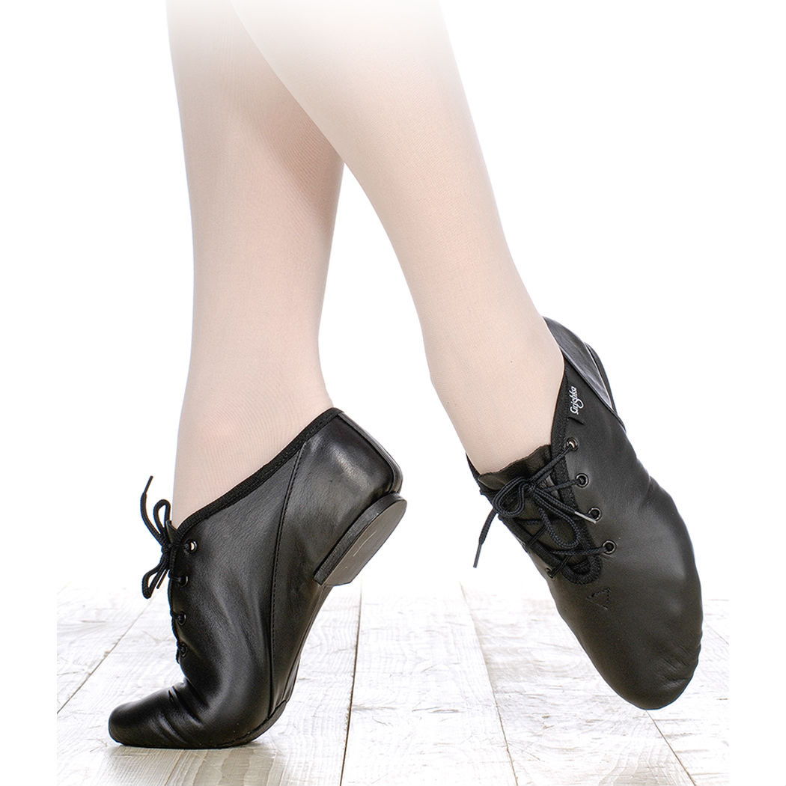
1.6. Танцевальная обувь должна быть удобной, с мягкой подошвой для качественной работы стопы.
1.7. Голова должна быть прибрана: уложена в шишку, челка вплетена в основную прическу.
Не допускаются
обучающиеся
с распущенными волосами,
выступающими заколками.

Slide 6

1.8. Обучающиеся должны приходить
за 15-20 минут до начала занятия
1.9. Входить в танцевальный класс
только при разрешении педагога.
1.10. Бережно относиться к оборудованию, спортивному инвентарю, гимнастическим коврам.

Slide 7

1.13. Обучающиеся не должны использовать на занятиях хореографии туалетную воду либо духи, дизодоранты с резким запахом, а также пачкающую косметику.
1.14. В танцевальном классе должна находиться аптечка , в состав в которую входит:
- Эластичый бинт
- Сухой лед
- Марлевый бинт
- Перекись водорода
(раствор хлоргексидина)

Slide 8


Запрещается самостоятельное
включение музыкальной
аппаратуры
1.11. В случае опоздания или прихода раньше на занятие, в танцевальный класс входить только с разрешения педагога
1.12. В случае пропуска занятия заранее сообщить педагогу, указав причину

Slide 9
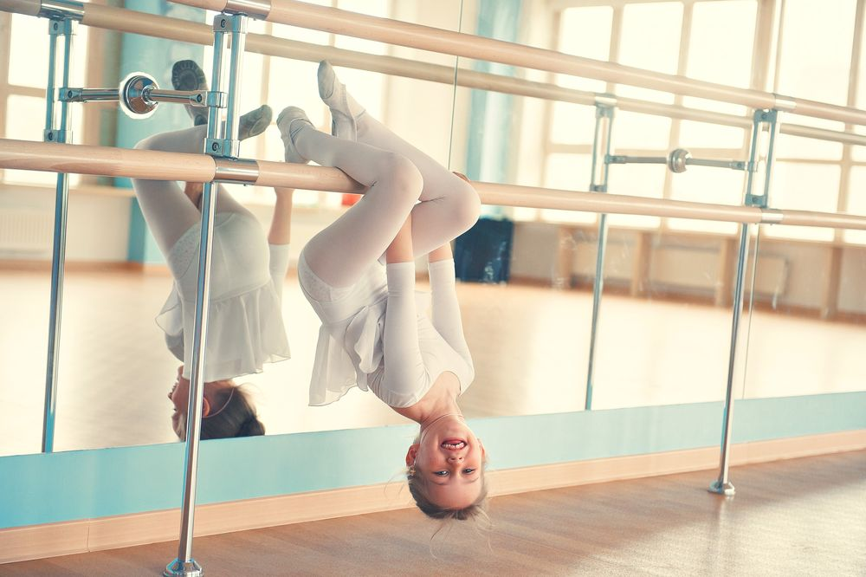
Требования безопасности в время занятия хореографии
2.1. Не загромождать вход и выход танцевального класса ( сумками, посторонними предметами)
2.2. Не использовать рабочие
станки не по назначению
(висеть, сидеть и т.д)

Slide 10
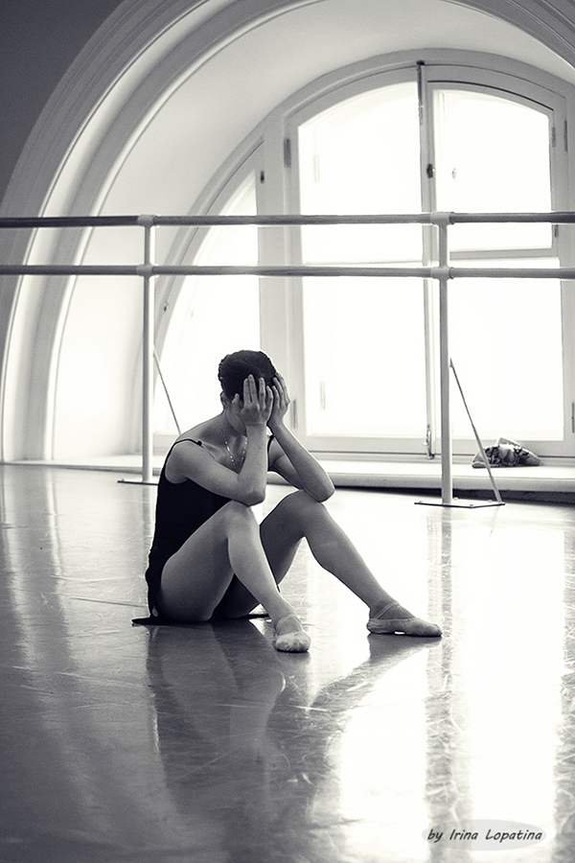
2.3. В случае плохого
самочувствия или травмы,
немедленно сообщить
Педагогу
2.4. При выполнении танцевальных упражнений сохранять
безопасную дистанцию
друг от друга, от станка и зеркал
Запрещается:
прикасаться к зеркалам

Slide 11
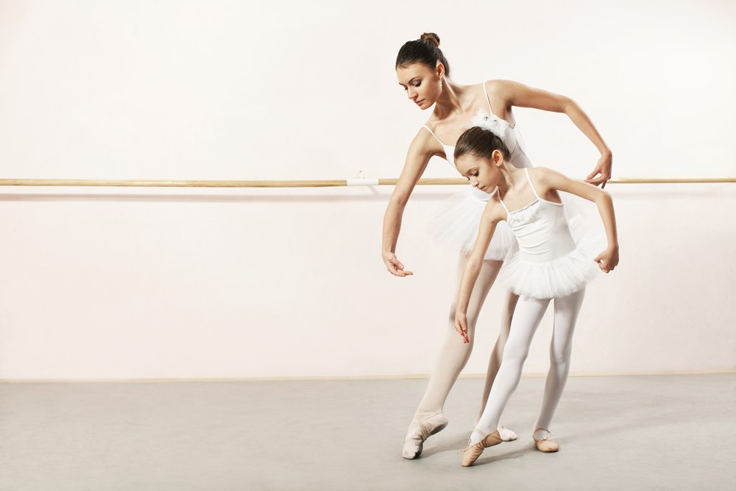
2.5. Обучающийся обязан во время занятия снять с себя часы, браслеты, серьги, цепочки, крабики для волос, и т.д.
2.6 Не выполнять акробатические,
сложные элементы без страховки
и разрешения педагога
2.7. Внимательно слушать педагога при объяснении и показе танцевального элемента и техники его выполнения.
Запрещается:
- Употреблять пищу , жевать жевательную резинку.
- Самостоятельно открывать окна.

Slide 12
Требования безопасности после занятия хореографии
3.1 Убрать за собой гимнастические ковры, спортинвентарь.
3.2. Не покидать класс без разрешения педагога.
3.3. Покинуть танцевальный класс, пропуская не торопить и не отталкивая впереди выходящих обучающихся.
3.4. Соблюдать правила передвижения на лестницах, в коридорах.
3.5. Не создавать шум во время нахождения вне класса, не бегать по коридору.
Для педагога
Проветрить класс, выключить электрооборудование из сети, закрыть на ключ класс.

